Slide 1
프로그램명 : 라멘 키오스크

Slide 2
기능
메인메뉴(라멘) 선택
토핑 선택
주문
주문 확인
결제 및 취소

Slide 3
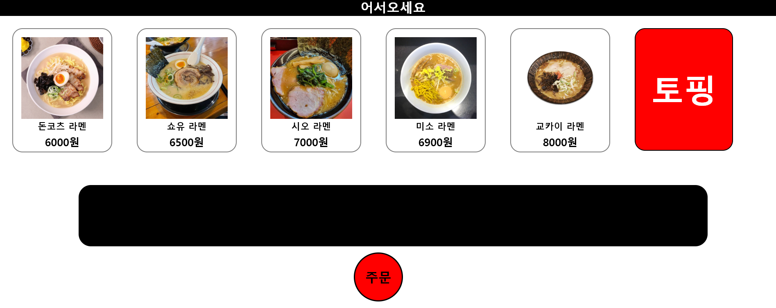
기능 – 메인 메뉴 선택 (첫 화면)
라멘 선택 가능
토핑만 주문하는 경우를 막기 위하여 메인 메뉴(라멘)을 선택하지 않으면 토핑화면으로 넘어가지 못하도록 처리
메인 메뉴를 선택하면 장바구니(아래의 검은화면)에 자신이 어떤 메뉴를 골랐는지 확인 가능

Slide 4
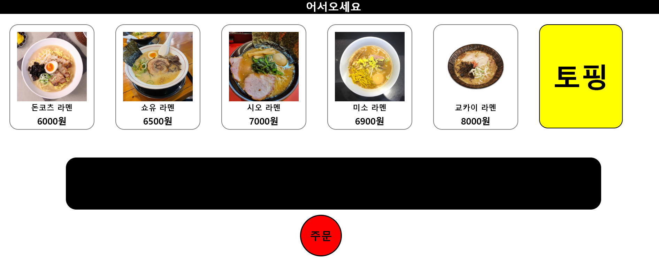
기능 – 메인 메뉴 선택 (토핑 버튼 막기)
메인메뉴를
선택하지 않으면 토핑 버튼을 눌러도 반응하지 않음.

Slide 5
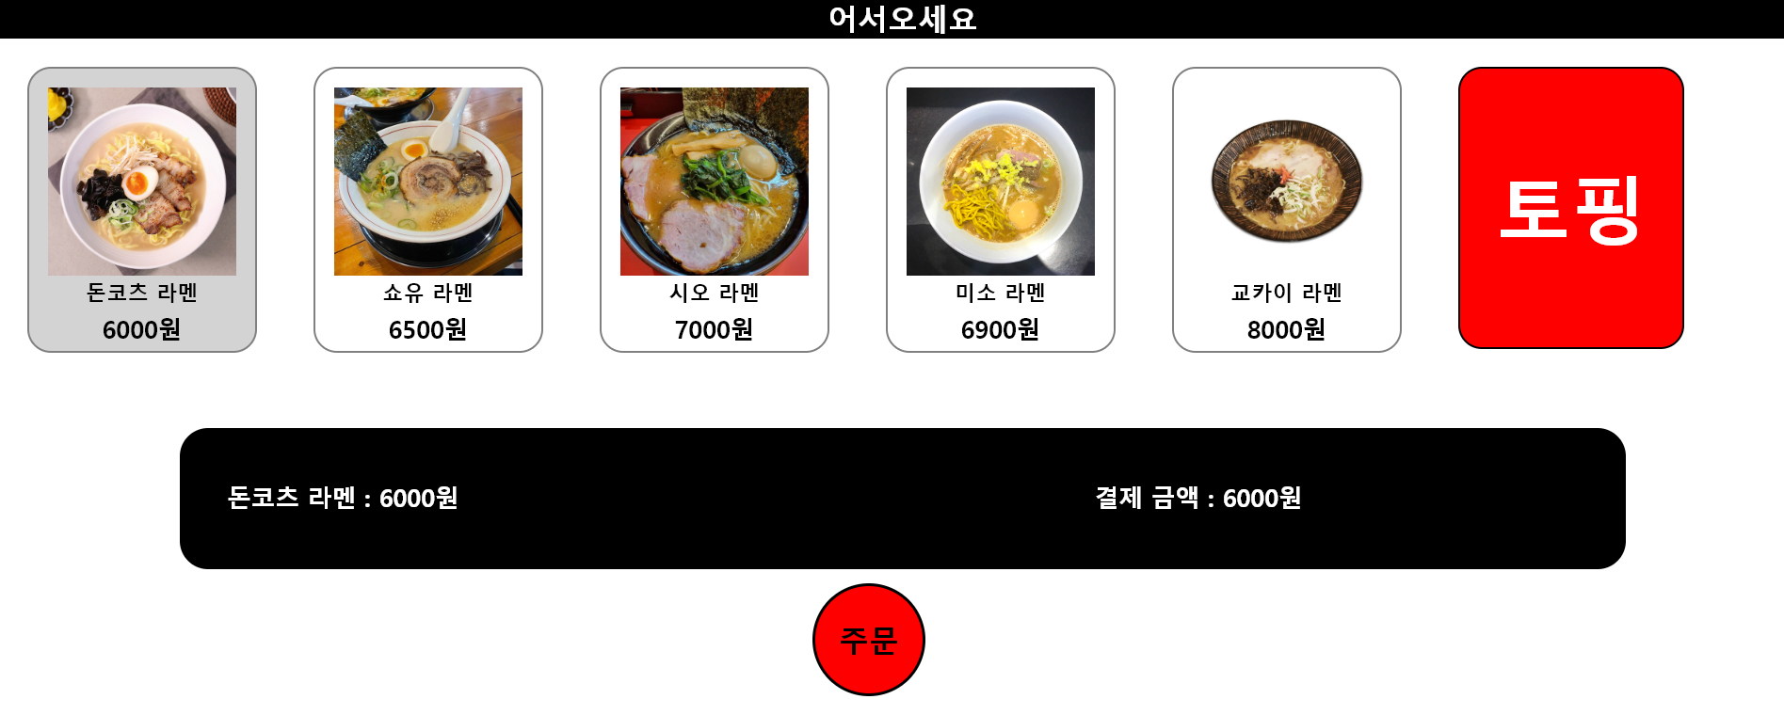
기능 – 메인 메뉴 선택 (라멘 선택)
자신이 어떤 메뉴를 골랐는지 확인 가능!

Slide 6
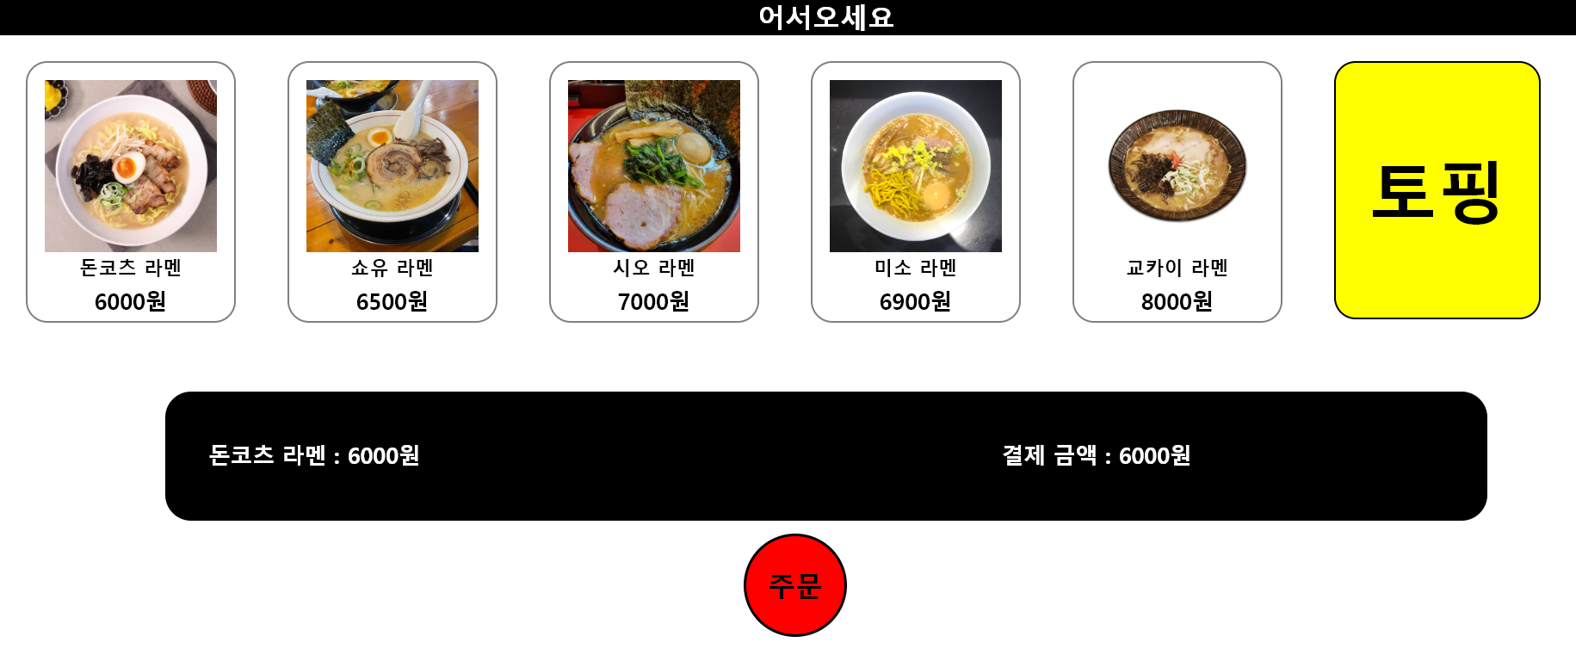
기능 – 메인메뉴 선택으로 인한 토핑 버튼 활성화
메인메뉴가 선택되었기 때문에 토핑버튼이 활성화됨

Slide 7
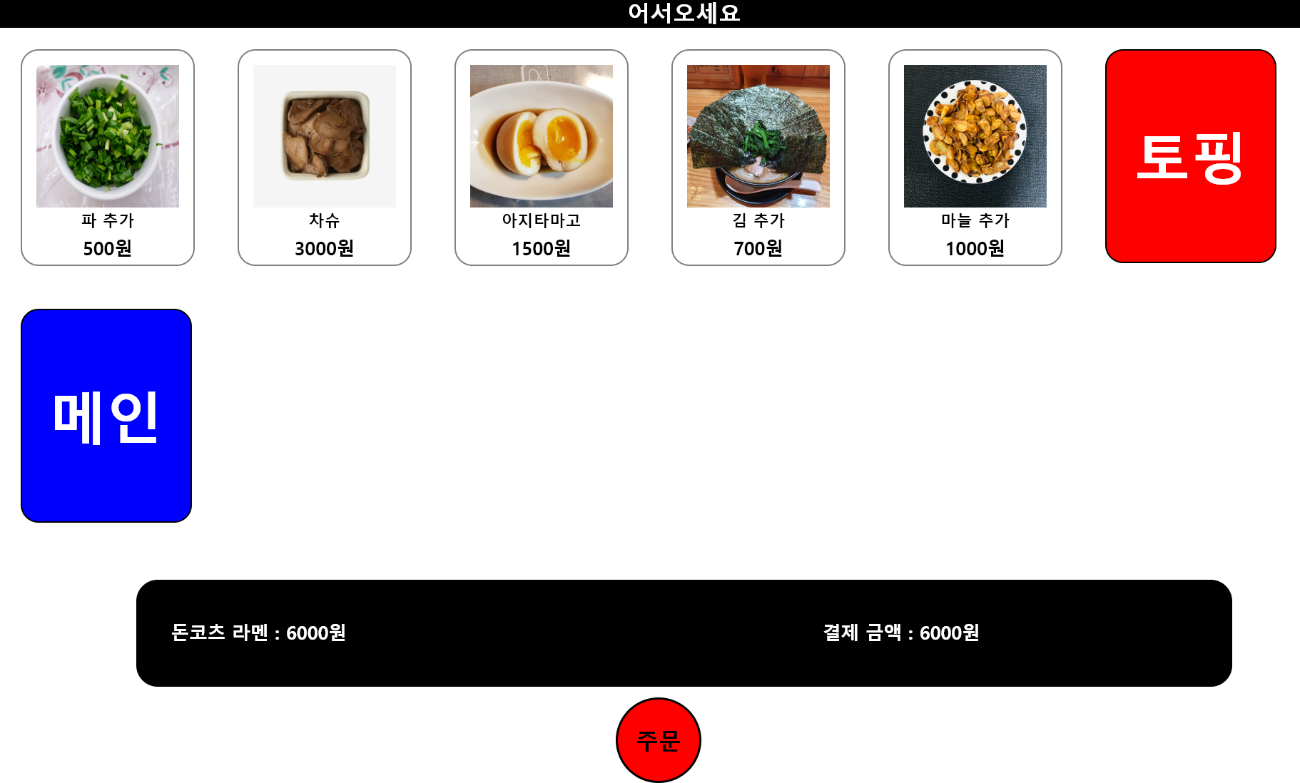
기능 – 토핑 선택 (토핑 화면)
1. 토핑 선택 시 장바구니(아래의 검은 화면)에서 어떤 토핑을 선택했는지 확인 가능
2. 메인 메뉴와 토핑의 가격을 합산하여 보여줌
3. 언제든 메인 화면으로 되돌아갈 수 있음

Slide 8
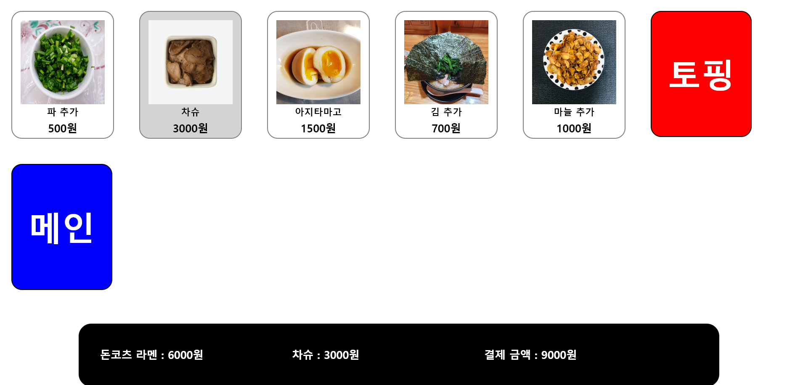
기능 – 토핑 선택 (토핑 선택)
메인 메뉴와 토핑 메뉴의
가격 합산치를
보여줌
자신이 어떤 토핑을 골랐는지 확인 가능!

Slide 9
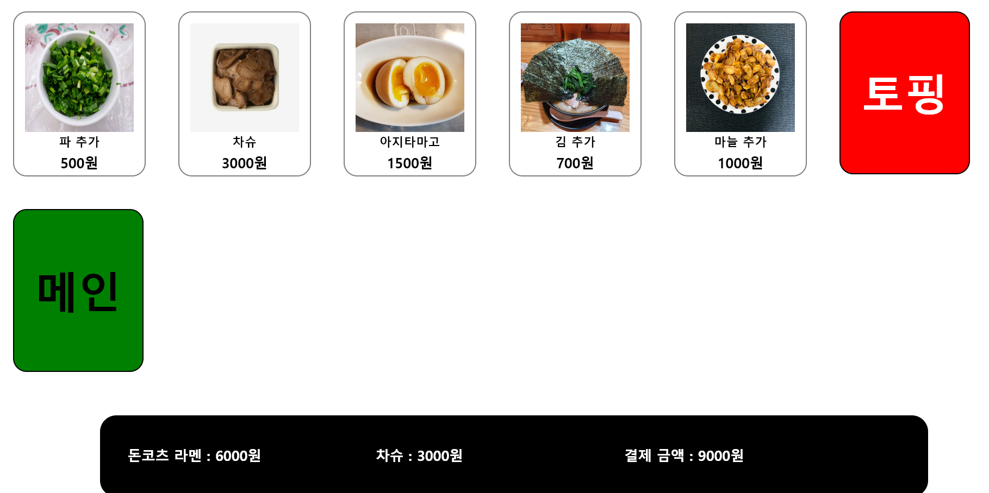
기능 – 토핑 선택 (토핑 선택)
언제든 메인 화면으로 돌아가
라멘을 바꿀 수 있음.

Slide 10
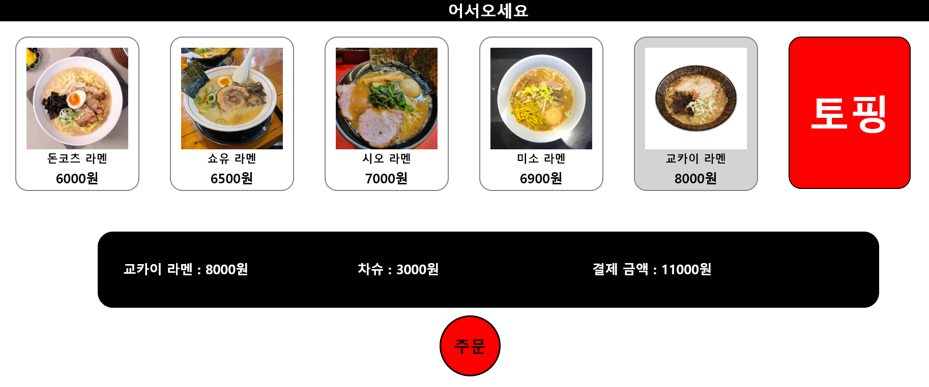
기능 – 토핑 화면에서 돌아가 라멘 변경
라멘을 변경하는 즉시 반응

Slide 11
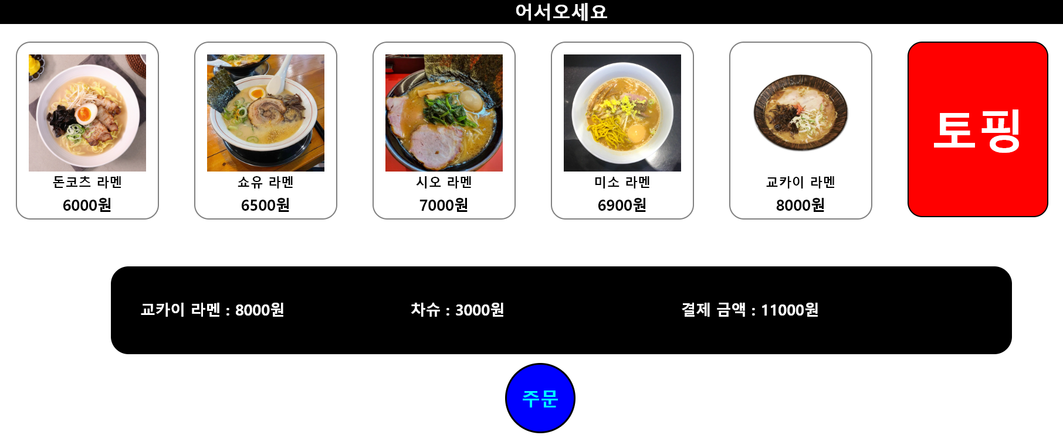
기능 – 주문
준비가 되었을 시 주문 버튼 클릭

Slide 12
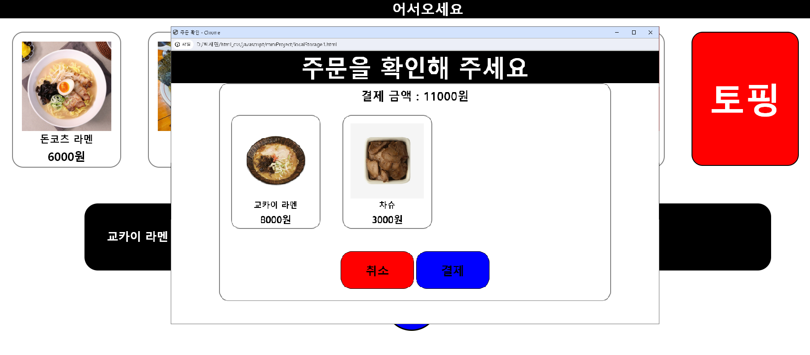
기능 – 주문 확인
메인 화면에서 주문 버튼 클릭 시 주문을 확인하는 팝업창이 뜸.
최종 결제 금액과 선택한 메뉴를 보여줌.

Slide 13
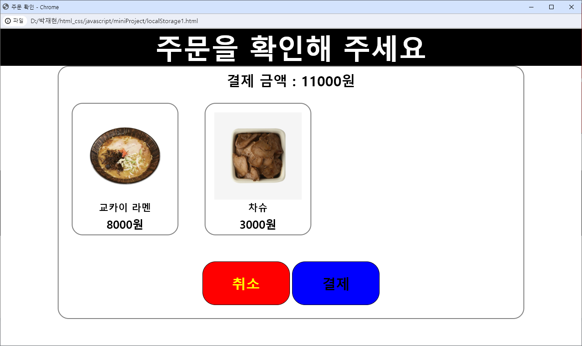
기능 – 결제 취소
결제 취소 버튼.
결제 취소 시 팝업창이 닫히며 초기화된 메인 화면으로 이동.

Slide 14
기능 – 결제 취소 시 화면

Slide 15
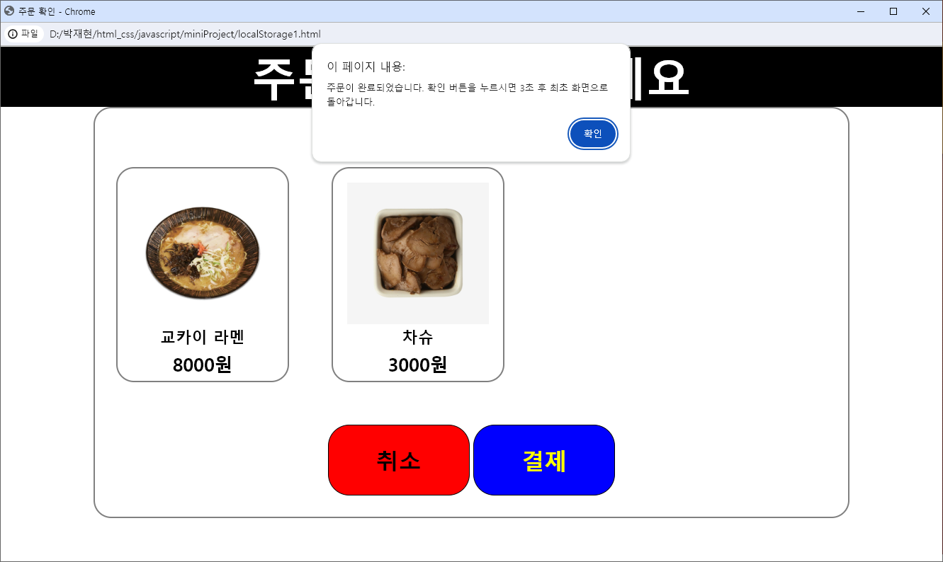
기능 – 결제
주문 완료 확인 알림.
확인 버튼을 누를 시 3초 후 자동으로 초기화된 메인 화면으로 이동.

Slide 16
기능 – 결제 후 자동으로 첫 화면으로

Slide 17
프로그램 시연

